Slide 1
RNN & LSTM
2017.9.14 글로벌 개발팀 서중원

Slide 2
일반적인 인공 신경망
FFNets (Feed-forward neural networks)
시간 순서를 무시하고 현재 주어진 데이터만 가지고 판단
이전 데이터가 무엇인지 기억하려고 하지 않고 단지 주어진 테스트셋 가지고만 판단

Slide 3
RNN
Recurrent neural networks
지금 들어온 입력 데이터와 과거에 입력 받았던 데이터를 동시에 고려
순차적인 데이터 (Sequential data)를 학습하는데 특화되어 발전된 인공 신경망
기존 인공 신경망을 사용하나 과거 자신의 정보를 기억하고 이를 학습에 반영
Gradient Descent / backpropagation을 이용해서 학습

Slide 4
Yt
A
Xt
http://colah.github.io/posts/2015-08-Understanding-LSTMs/
Notes:
X – input 이 들어가고
A – hidden layer 가 돌고 돌아서
Y – output 을 뽑아냄

Slide 5
Y0
Y1
Y2
Yt
A
A
A
A
W
W
W
X0
X1
X2
Xt
Notes:
4번 슬라이드를 풀어쓴 과정

Slide 6

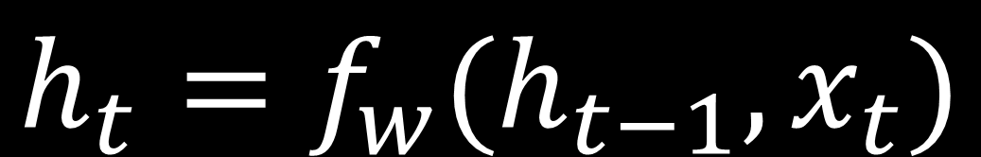



$h_{t}= 새$ 상태 (new state)
$$h_{t}=f_{w}(h_{t−1}, x_{t})$$
$$f_{w}=Weight$$
$h_{t−1}=$과거 상태 (old state)
$x_{t}=입$력값 (input)

Slide 7





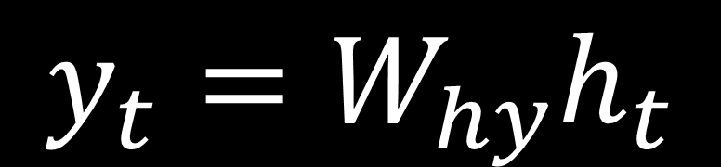




$$h_{t}=tanh (W_{hh}h_{t−1}+W_{xh}x_{t})$$
$$y_{t}=W_{hy}h_{t}$$
sigmoid 함수를 재활용 하기 위한 함수로서 sigmoid 에서 범위를 -1 에서 1로 넓혔다
$h_{t}= 새$ 상태 (new state)
$tanh\left(x\right)=2 ∙ σ \left(2x\right)−1$
$σ\left(x\right)= \frac{e^{x}}{1+e^{x}}$
sigmoid 함수
$W_{hh}=h_{t−1}$ 에 해당하는 weight
$y_{t}= 출$력값 (output)
$h_{t−1}=$과거 상태 (old state)
$W_{hy}=h_{t}$ 에 해당하는 weight
$W_{xh}=x_{t}$ 에 해당하는 weight
$h_{t}= 새$ 상태 (new state)
$x_{t}=입$력값 (input)

Slide 8
1.0
2.2
-3.0
4.1
0.5
0.3
1.5
1.2
0.1
0.5
1.9
-1.1
0.2
-1.5
-0.1
2.2
output layer
Vocabulary: [h, e, l, o]
Example training : hello
0.3
-0.1
0.9
1.0
0.3
0.1
0.1
-0.5
-0.3
-0.3
0.9
0.7
Hidden layer
1
0
0
0
0
1
0
0
0
0
1
0
0
0
1
0
Input layer
h
e
l
l
https://www.youtube.com/watch?v=-SHPG_KMUkQ&index=41&list=PLlMkM4tgfjnLSOjrEJN31gZATbcj_MpUm
Notes:
RNN 예시

Slide 9





1.0
2.2
-3.0
4.1
0.5
0.3
1.5
1.2
0.1
0.5
1.9
-1.1
0.2
-1.5
-0.1
2.2
output layer
$$h_{t}=tanh (W_{hh}h_{t−1}+W_{xh}x_{t})$$
$$h_{t−1}$$
0.3
-0.1
0.9
$$W_{hh}$$
1.0
0.3
0.1
0.3
-0.1
0.9
1.0
0.3
0.1
0.1
-0.5
-0.3
-0.3
0.9
0.7
Hidden layer
$$W_{xh}$$
1
0
0
0
0
1
0
0
0
0
1
0
0
0
1
0
1
0
0
0
0
1
0
0
Input layer
$$x_{t}$$
h
e
l
l
https://www.youtube.com/watch?v=-SHPG_KMUkQ&index=41&list=PLlMkM4tgfjnLSOjrEJN31gZATbcj_MpUm
Notes:
RNN 예시

Slide 10



1.0
2.2
-3.0
4.1
0.5
0.3
1.5
1.2
0.1
0.5
1.9
-1.1
0.2
-1.5
-0.1
2.2
1.0
2.2
-3.0
4.1
0.5
0.3
1.5
1.2
output layer
$$W_{hy}$$
0.3
-0.1
0.9
1.0
0.3
0.1
0.1
-0.5
-0.3
-0.3
0.9
0.7
0.3
-0.1
0.9
1.0
0.3
0.1
Hidden layer
$$h_{t}$$
1
0
0
0
0
1
0
0
0
0
1
0
0
0
1
0
$$y_{t}=W_{hy}h_{t}$$
Input layer
h
e
l
l
https://www.youtube.com/watch?v=-SHPG_KMUkQ&index=41&list=PLlMkM4tgfjnLSOjrEJN31gZATbcj_MpUm
Notes:
RNN 예시

Slide 11
RNN 문제
기존 인공 신경망을 사용하나 과거 자신의 정보를 기억하고 이를 학습에 반영
과거 값의 추적이 이어질수록, 과거로 많이 올라가면 올라갈수록 gradient 의 계산이 반영되지않는다.
신경망이 곱하기 연산을 기반으로 이루어져 있기때문
즉 제대로된 W값이 나오지 않음
Vanishing gradient / Exploding gradient (그라디언트 소실/폭발)
Notes:
Hello 에서 마지막 o를 유추하기는 쉽다
그러나 긴 문장
Ex) I am a Korean, so I can read and write [Korean] letters
여기서 뒤에 나타나는 [Korean] 을 유추해내기는 어려운 상황이 나타날 수 있는 문제가 있다.

Slide 12
LSTM (Long Short-Term Memory Units)
과거가 길어질수록 gradient 가 제대로 계산되지 않는 곱하기 연산 기반인 RNN 문제를 해결하기 위해서 등장
더하기 연산을 기반으로 계산하기 때문에 Vanishing gradient / Exploding gradient 문제를 해결함
현재 구글 번역에서 사용중인 기술

Slide 13
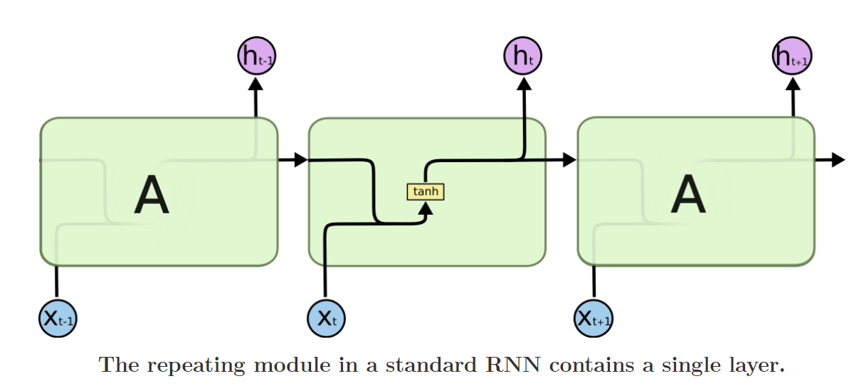
http://colah.github.io/posts/2015-08-Understanding-LSTMs/
Notes:
일반적인 RNN 구조
셀 안에 하나의 공식

Slide 14
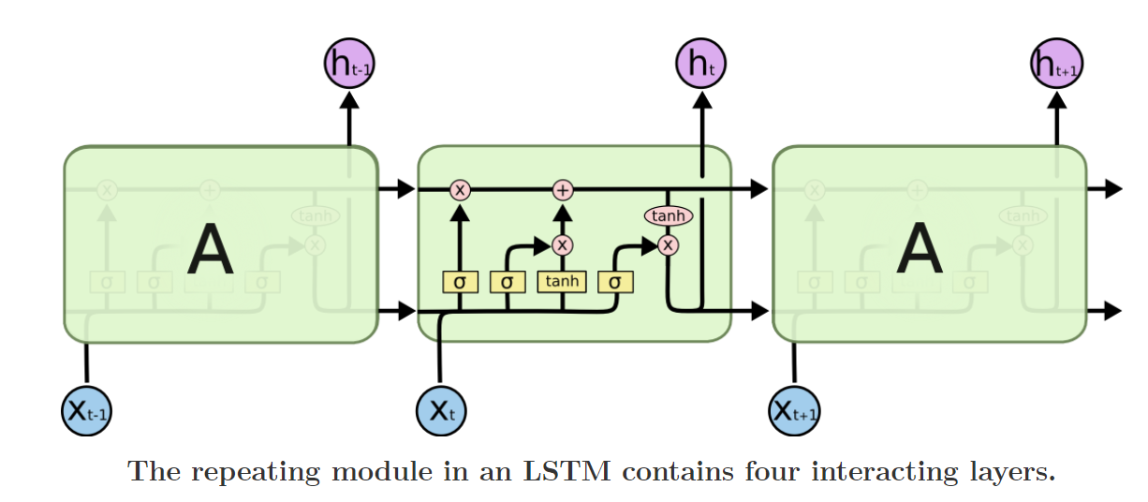
http://colah.github.io/posts/2015-08-Understanding-LSTMs/
Notes:
일반적인 LSTM 구조

Slide 15
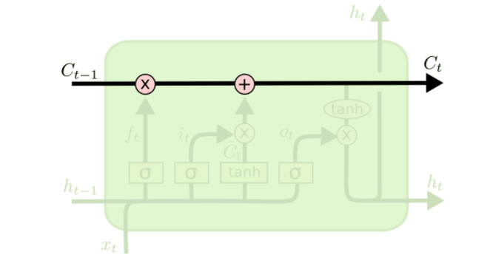
http://colah.github.io/posts/2015-08-Understanding-LSTMs/
C는 기억/망각 정도를 학습한 셀
output을 밖으로 내지 않고 layer 안에서정보를 이동시키는 컨베이너 벨트 역활

Slide 16
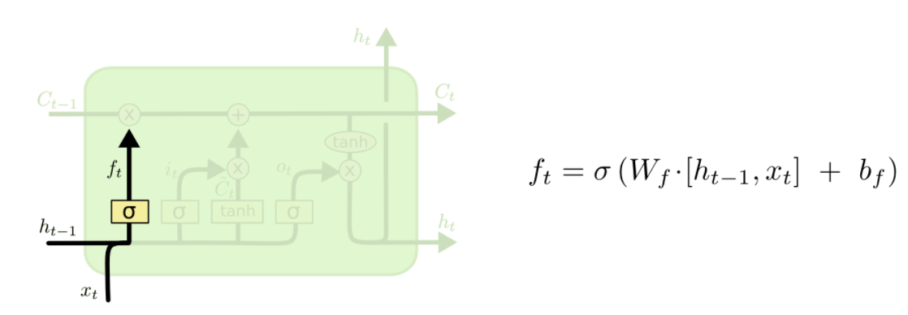
http://colah.github.io/posts/2015-08-Understanding-LSTMs/
Forget gate
전에 받은 데이터를 얼마나 버릴것인가
Notes:
0 ~1 – 버리는 정도를 결정

Slide 17
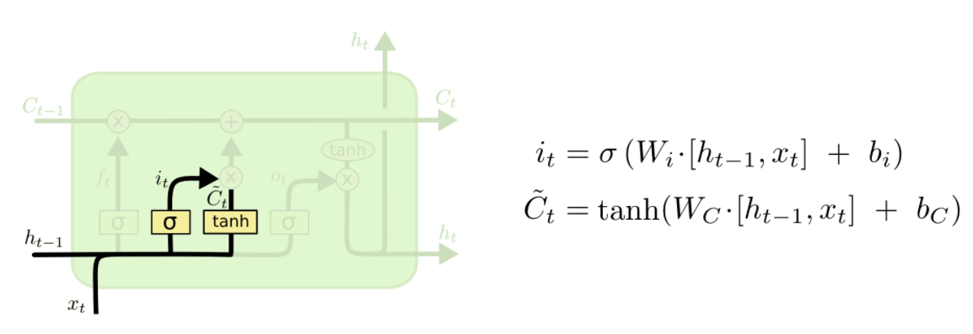

http://colah.github.io/posts/2015-08-Understanding-LSTMs/
Input gate
현재 받은 데이터를 얼마나 유지할것인가
${\tilde{C}}_{t}$ 는 현재값을 얼마나 반영할지를 계산
Notes:
0 ~1 – 버리는 정도를 결정

Slide 18
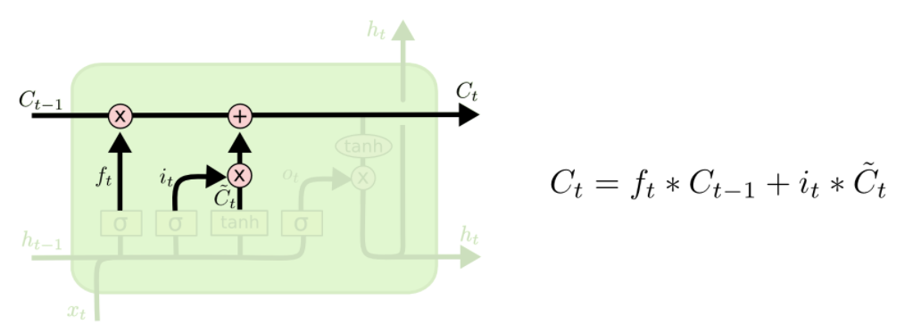
http://colah.github.io/posts/2015-08-Understanding-LSTMs/
기억/망각 정도를 다음 Cell로 이동
Notes:
0 ~1 – 버리는 정도를 결정

Slide 19
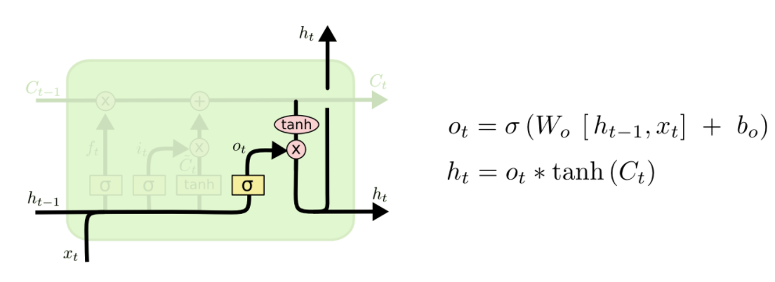
http://colah.github.io/posts/2015-08-Understanding-LSTMs/
output gate
얼마나 데이터를 표출 할 것인가
Notes:
0 ~1 – 버리는 정도를 결정

Slide 20

LSTM 특징
3 gates ( $f_{t}, i_{t}, o_{t}$)
2 outputs ( $h_{t}, C_{t}$)
x4 params ( $W_{i}, W_{f}, W_{o}, W_{C}$)
참고
https://blog.aidangomez.ca/2016/04/17/Backpropogating-an-LSTM-A-Numerical-Example/
https://wiseodd.github.io/techblog/2016/08/12/lstm-backprop/

Slide 21
감사합니다
globaldev@finotek.co.kr

